Slide 1
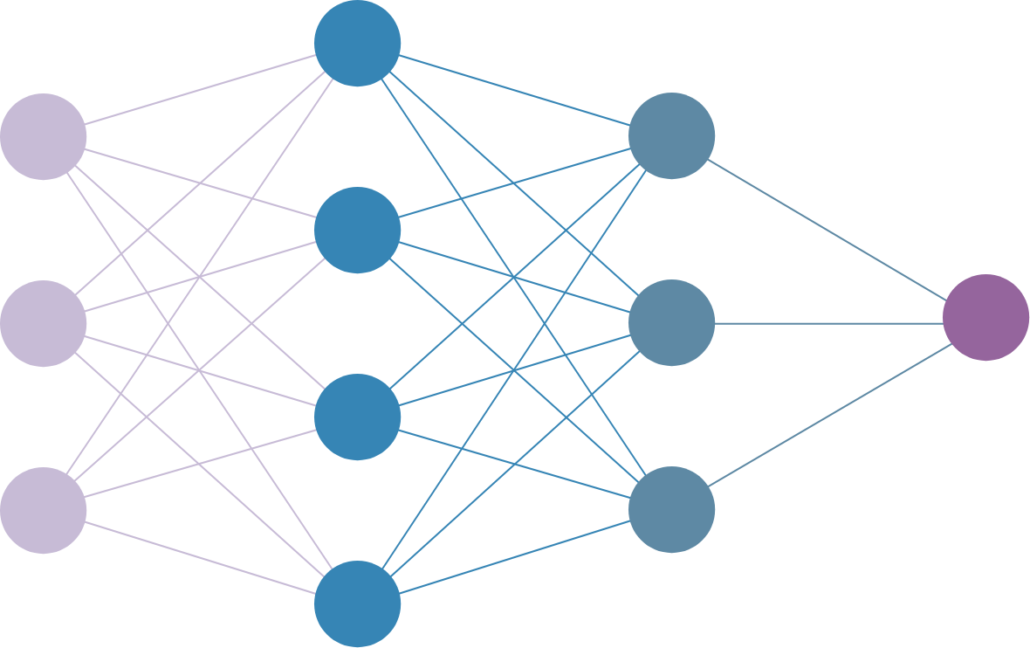

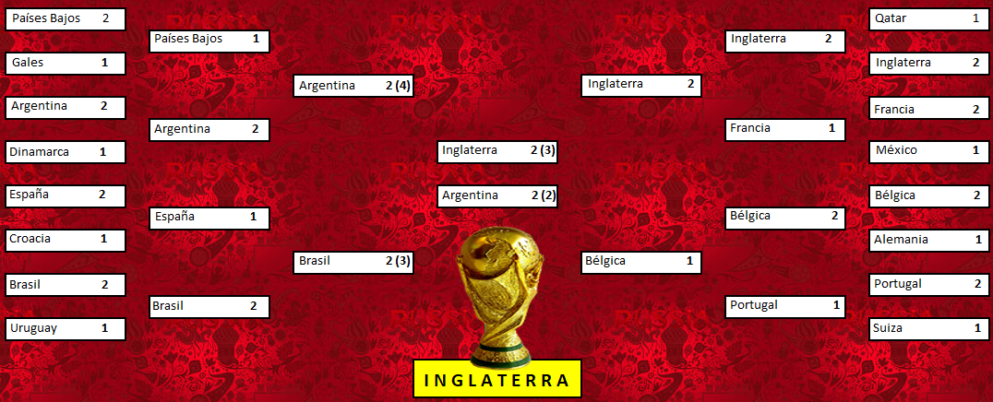

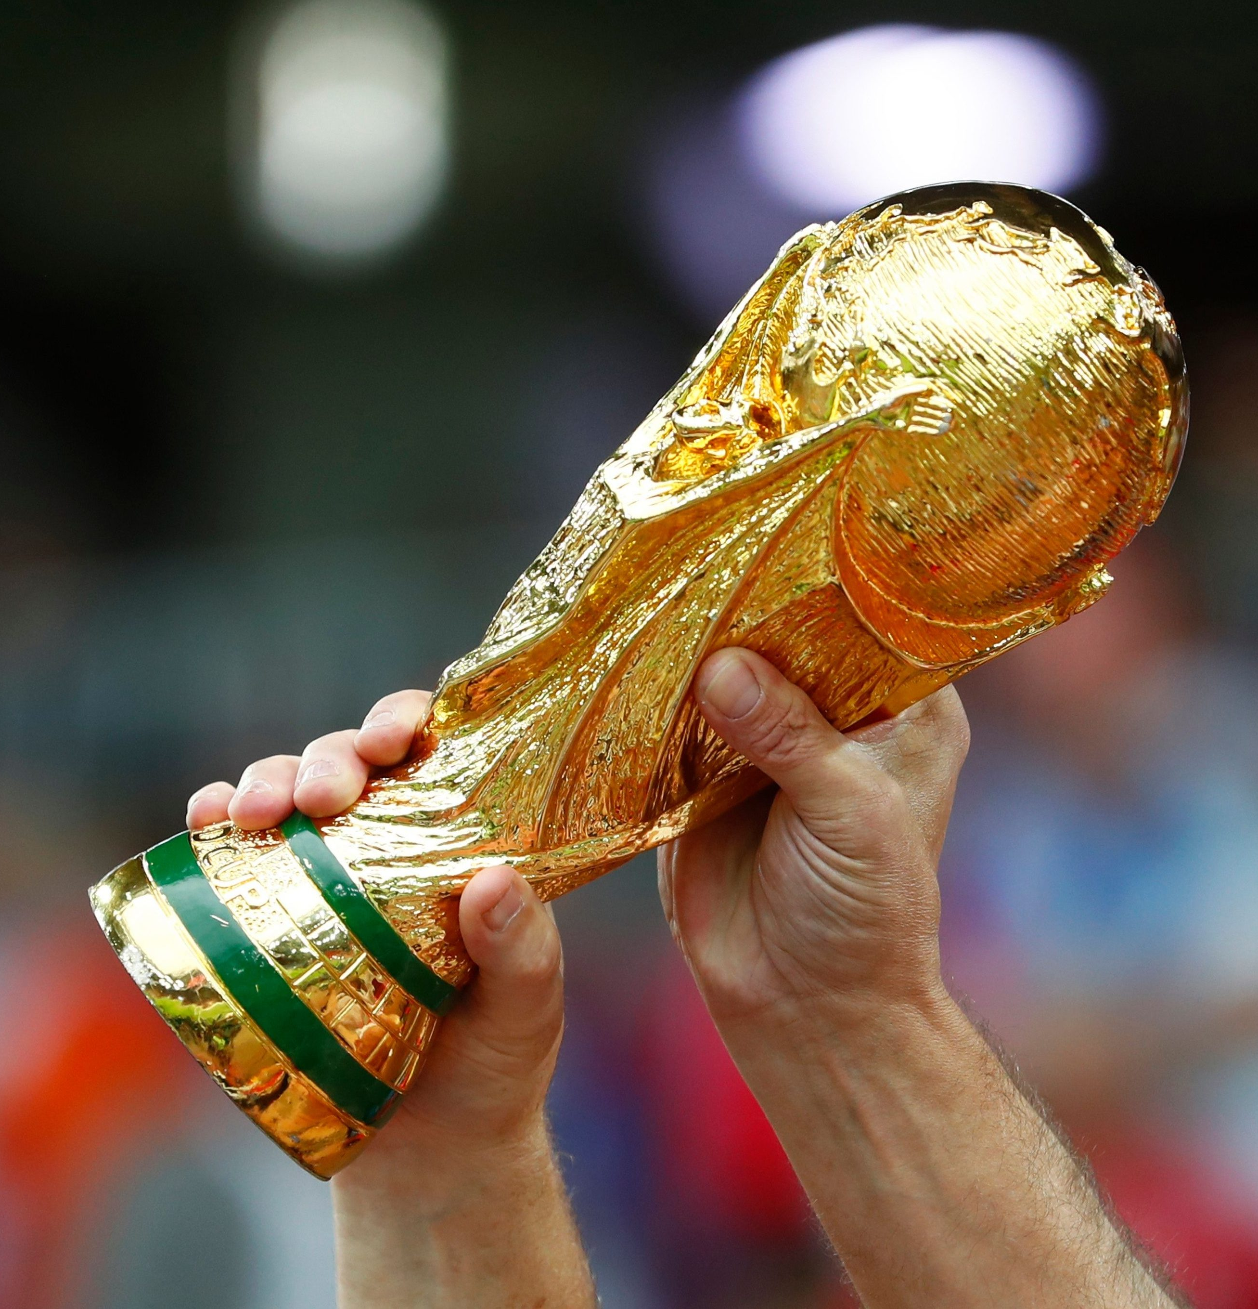
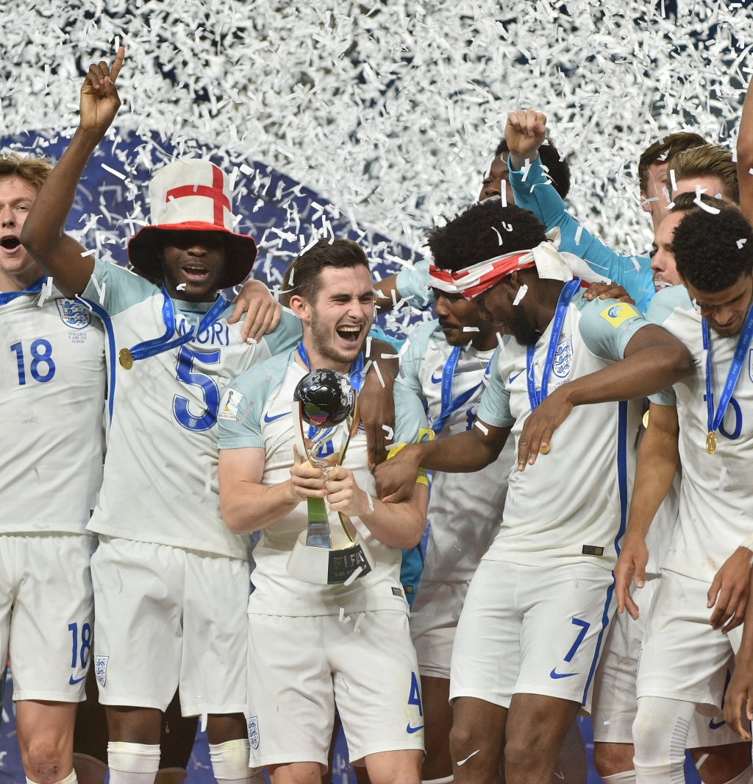
Predicción del campeón del mundial de fútbol Qatar 2022
Gustavo Alvarado | Statistical Learning II | Septiembre 2022
Notebook
Idea
La predicción del campeón del próximo campeón del mundial de fútbol en Qatar 2022 utilizando uno de los MLP (Multilayer Perceptron) el cual es uno de los tipos de redes neuronales más comunes.
Fuentes de datos
Se utilizaron los resultados de todos los partidos entre selecciones de fútbol entre 1827 y 2022 (alrededor de 40,000 partidos), y el ranking de selecciones de fútbol de la FIFA a agosto de 2022. También se utilizaron los resultados de las tandas de penalties en las fases finales de los mundiales de 1982 a 2018.
Metodología
3 variables de entrada (ranking equipo local, ranking equipo visitante, cancha neutral) y 2 de salida (goles equipo local, goles equipo visitante).
5 experimentos, con entrenamientos de distintas configuraciones de la red neuronal (número de capas ocultas o número de neuronas por capa) y distintos parámetros de entrenamiento.
Se seleccionaron los modelos utilizados para los experimentos 2 y 3, los cuales presentaron una mejor exactitud en los valores de prueba. También se efectuó un entrenamiento para un modelo adicional para tandas de penalties.
Resultados
Se obtuvieron las predicciones de los resultados de la fase de grupos con los modelos 2 y 3 de forma alterna. Se efectuó el cálculo de la tabla de posiciones de cada grupo para definir la configuración de las fases finales.
Conclusiones
Experimento | Exacdtitud
1 | 75%
2 | 78%
3 | 77%
4 | 76%
5 | 76%
Los modelos toman en cuenta distintos factores, no únicamente el ranking.
Los modelos le dieron un peso adecuado a la localía de Qatar.
Es posible que la exactitud no haya sido mayor debido a la aleatoriedad que existe el fútbol.

Slide 2
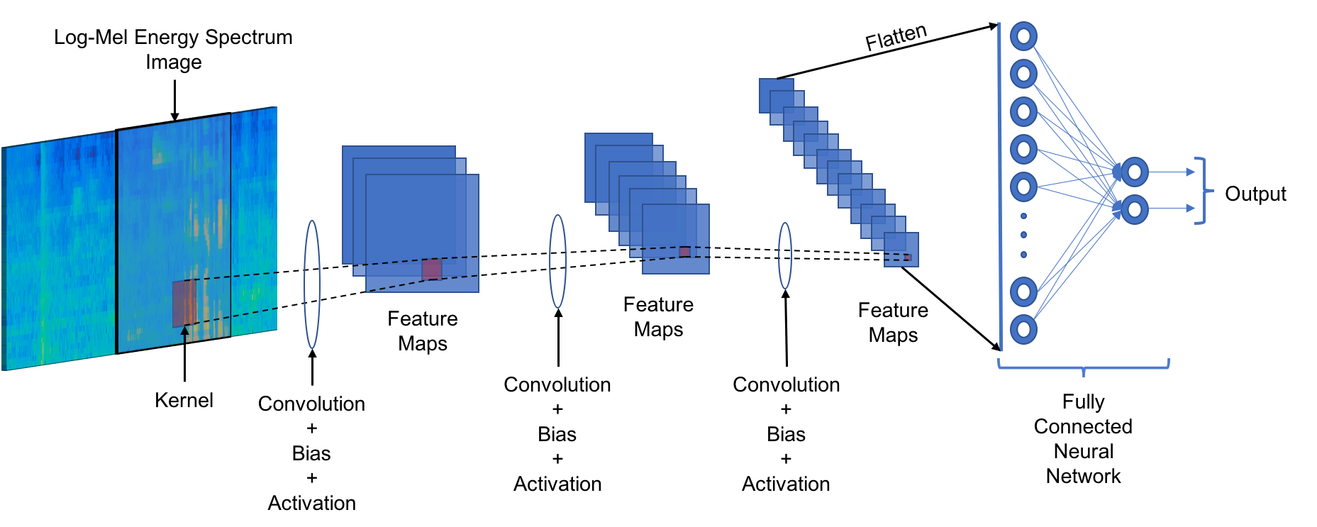
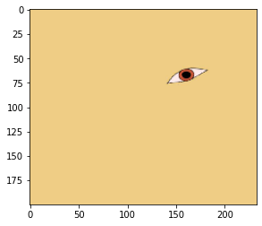
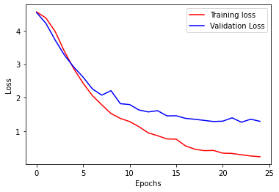
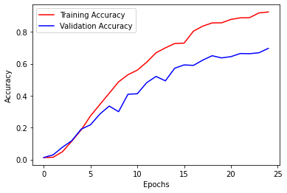
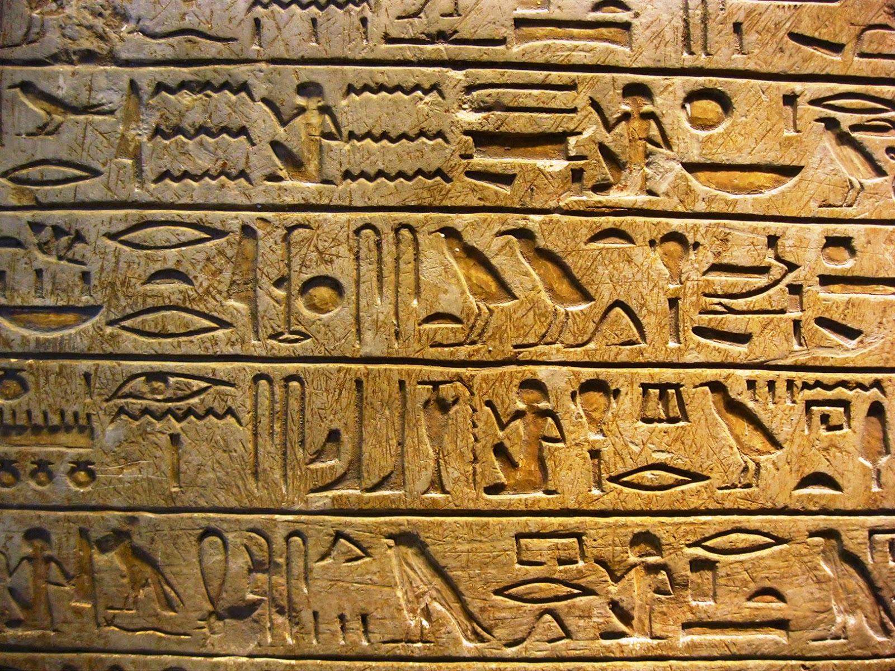
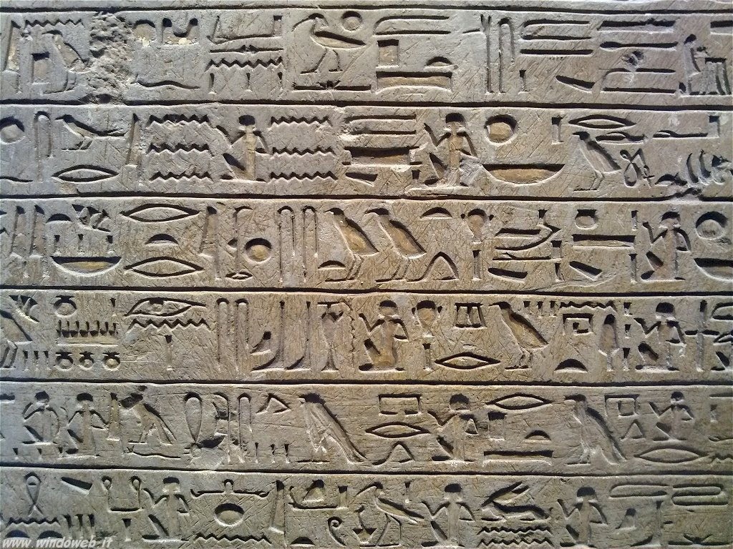
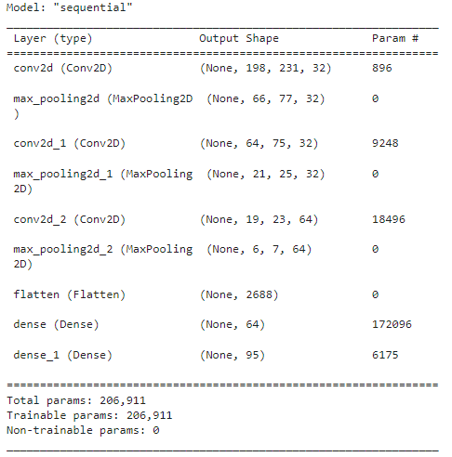
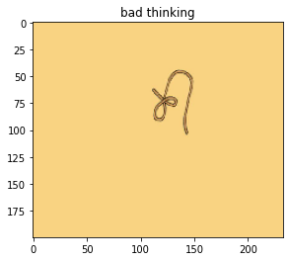
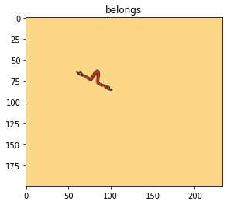
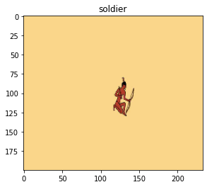
Clasificación de jeroglíficos egipcios
Gustavo Alvarado | Statistical Learning II | Septiembre 2022
Notebook
Idea
Clasificación de jeroglíficos egipcios utilizando CNN (Convolutional Neural Network), el cual es el tipo de red neuronal más efectivo para procesamiento de imágenes.
Fuente de datos
Lista de Gardiner de 95 jeroglíficos egipcios, cada uno con distintas versiones de los mismos en distintas posiciones (3890 imágenes para entrenamiento y 1039 para prueba).
Metodología
Se reorganizó el data set para poder obtener las imágenes de entrenamiento y de prueba con la librería ImageDataGenerator de Keras.
Se redimensionaron las imágenes a un tamaño de 200 x 233. Se definieron 3 operaciones de convolución con kernels de 3 x 3, y su respectivo MaxPooling de 3 x 3 y activación relu. Finalmente se aplicó una operación Flatten y una capa oculta de 64 neuronas.
Resultados
En un único experimento se obtuvieron resultados satisfactorios, con una exactitud de alrededor de 92% para los datos de entrenamiento y 70% para los datos de prueba.
Conclusiones
El modelo entrenado dio resultados satisfactorios con los jeroglíficos de prueba.

Slide 3
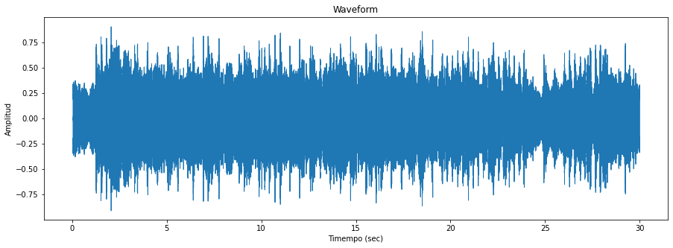
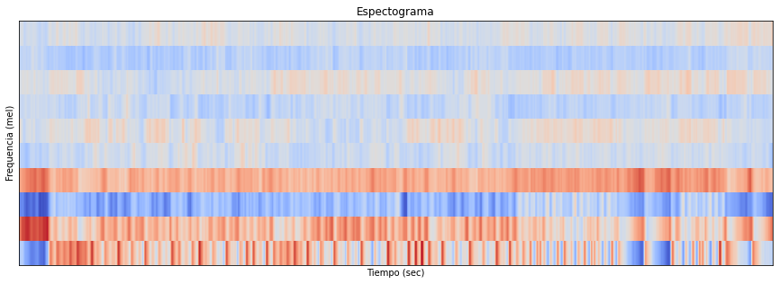
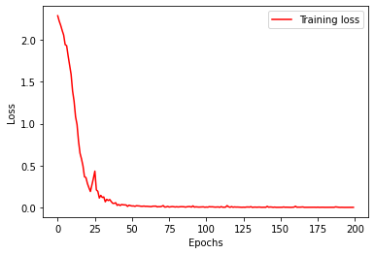
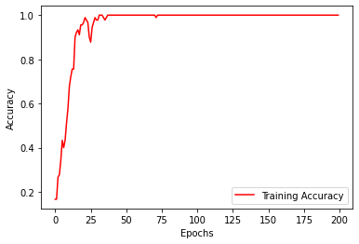
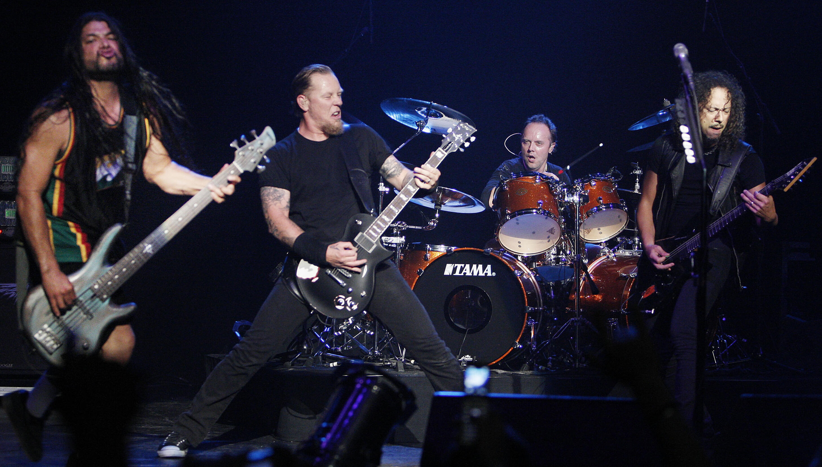

Predicción del álbum al que pertenece una canción
Gustavo Alvarado | Statistical Learning II | Septiembre 2022
Notebook
Idea
Predicción del álbum al que pertenece una canción del grupo Metallica, utilizando RNN (Recursive Neural Networks) el cual es el tipo de red neuronal más efectivo para procesamiento de audio.
Fuente de datos
Discografía completa del grupo Metallica obtenido a través del API de Spotify.
Metodología
Por medio API de Spotify se obtuvo un playlist que contiene la discografía completa, incluyendo nombre de canción, álbum y URL que incluye una sección de 30 segundos de cada canción, de un total de 100 canciones.
Se separan 90 para entrenamiento y 10 de prueba. Se descargan las secciones de 30 segundos en formato mp3 en Google Drive. Se convierte a formato wav con AudioSegment.
Con Librosa, se obtiene el waveform y espectrograma, utilizando los coeficientes de frecuencia Mel (MFCC) de las 90 canciones de entrenamiento
Se efectuaron dos experimentos de RNN con la variante LTMS (Long Short-Term Memory), utilizando distintos parámetros y distintas cantidades de capas ocultas
Resultados
El segundo experimento dio resultados con valores cercanos al 100% de exactitud para los datos de entrenamiento. Para los datos de prueba la exactitud no fue la esperada.
Conclusiones
Es posible que la poca cantidad de canciones cause que el modelo no sea efectivo en datos de prueba.
Se puede observar que las predicciones del modelo que no son acertadas, tienden a tener en promedio 1 disco de diferencia de distancia cronológica.
Si los discos se agrupan en clústers basado en espectros de sonidos similares, es posible que el modelo sea más efectivo.

